Slide 1
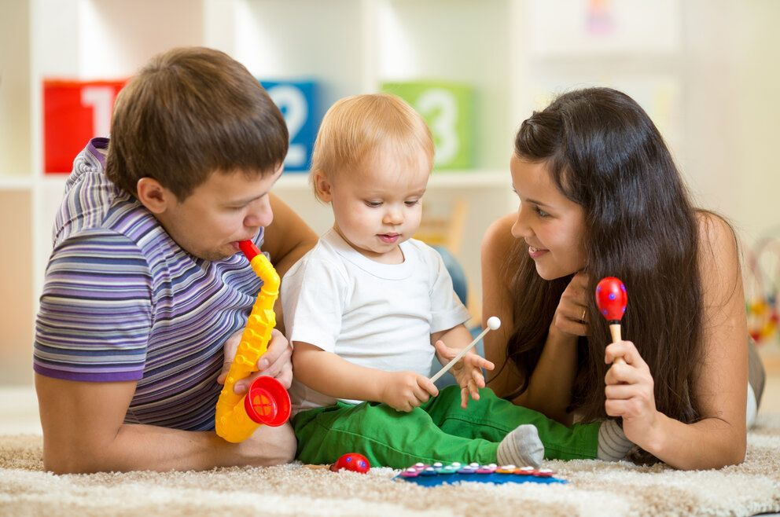
Презентация на тему: «Речевые игры в кругу семьи»
Подготовила
Учитель-логопед
Халилова А.Х.

Slide 2
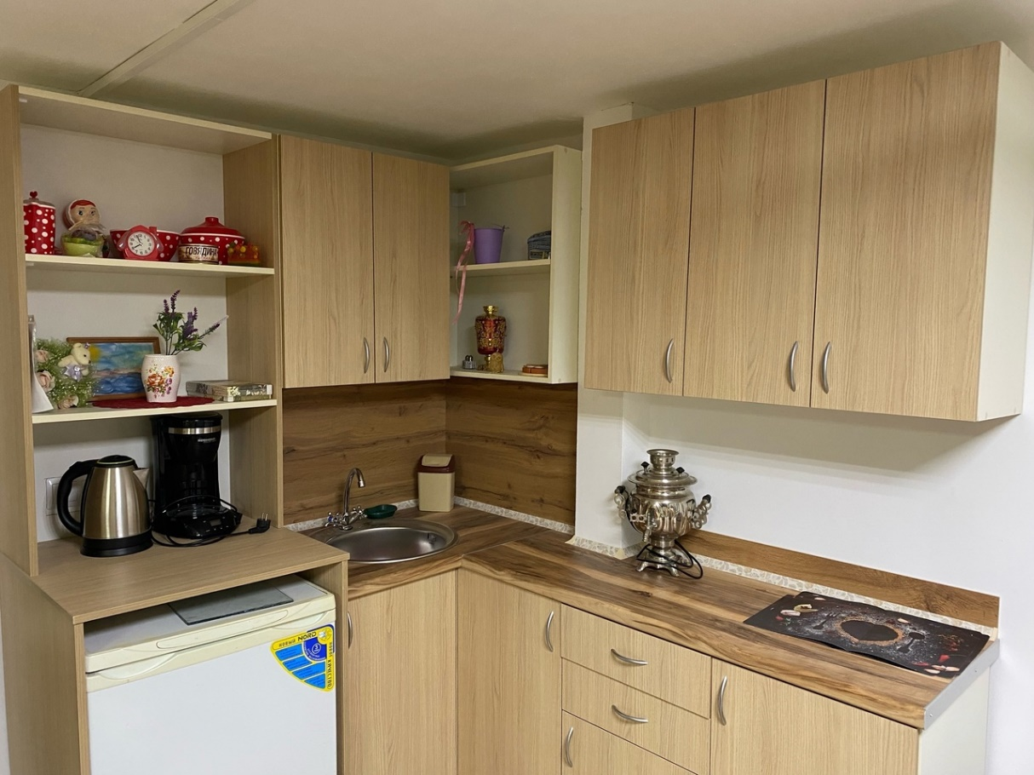
Речевые игры на кухне

Slide 3
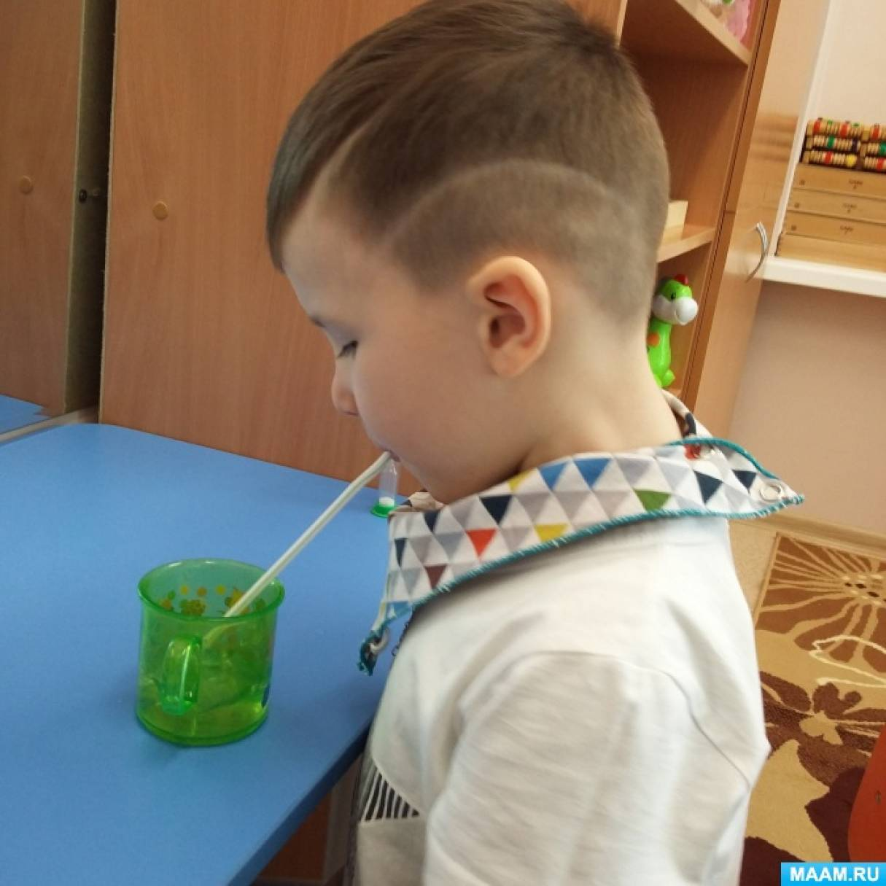
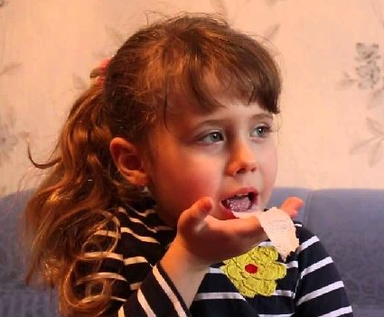
Игры на развитие речевого дыхания
Упражнение
«Чайник закипел»
Упражнение
« Воздушный змей »

Slide 4
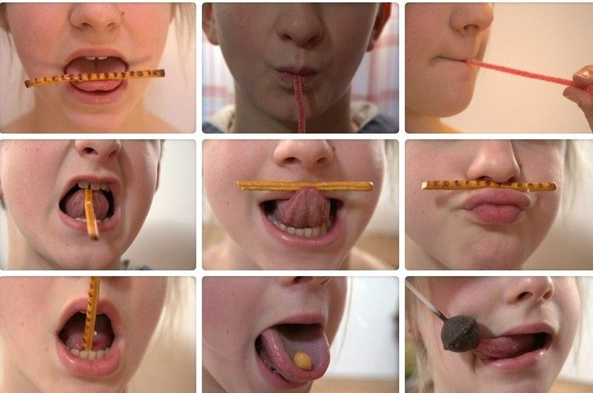
Артикуляционная гимнстика

Slide 5
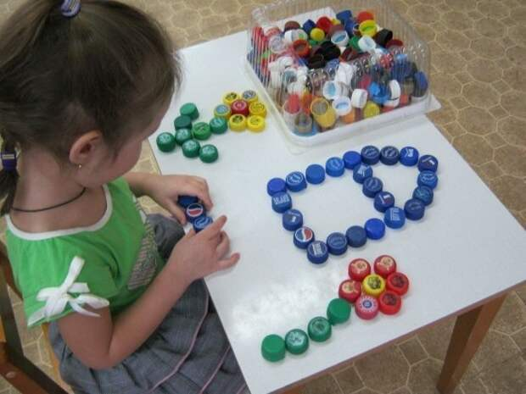
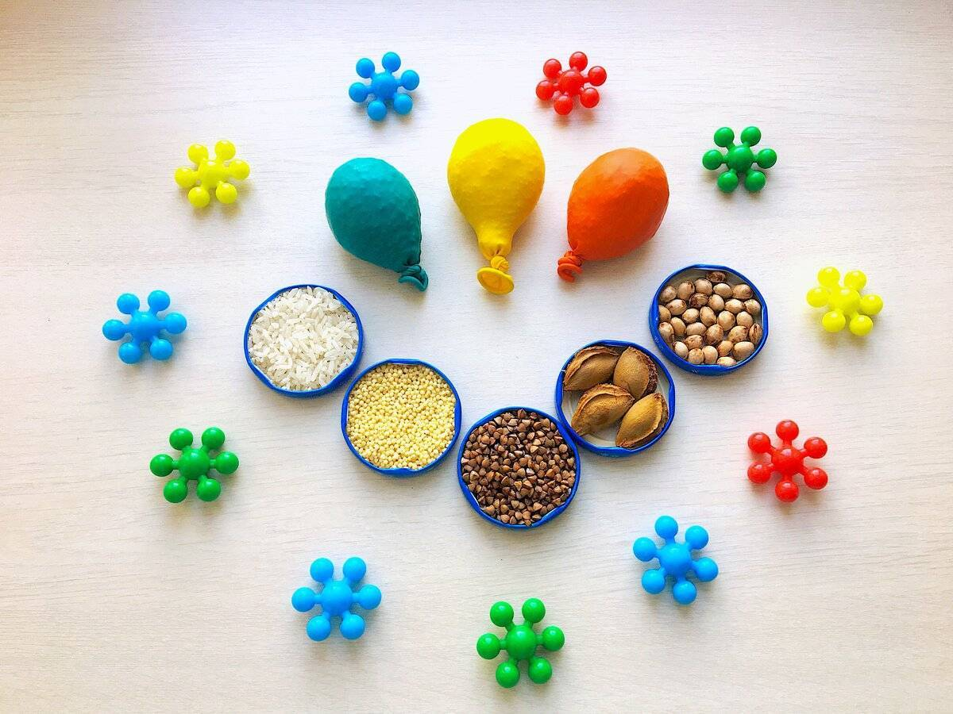
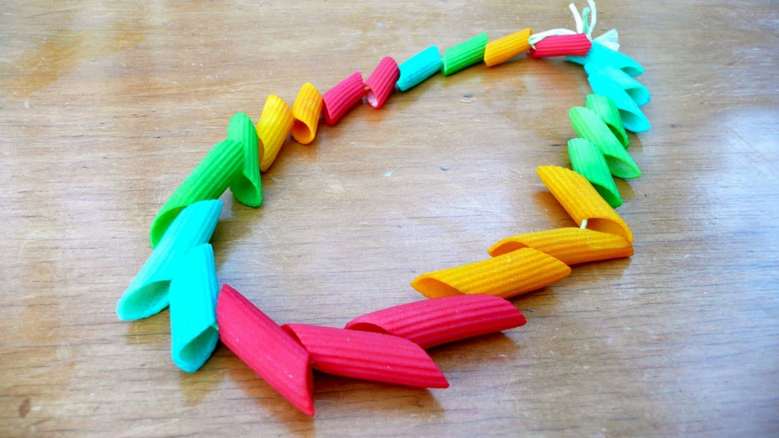
Игры на развитие мелкой моторики рук

Slide 6
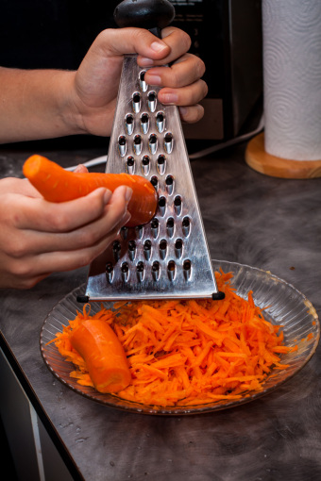
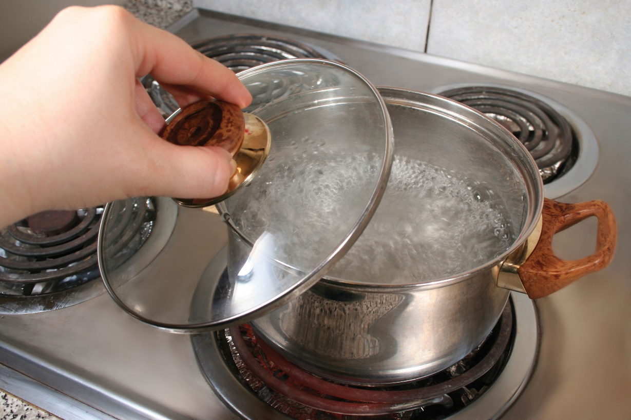
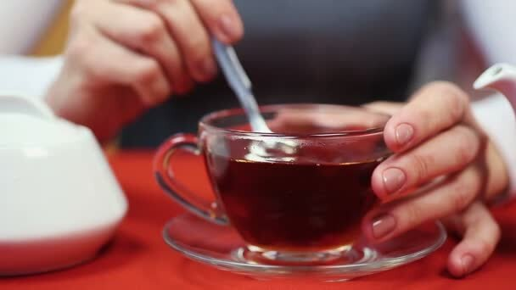
Игровые упражнения на развитие слухового восприятия

Slide 7
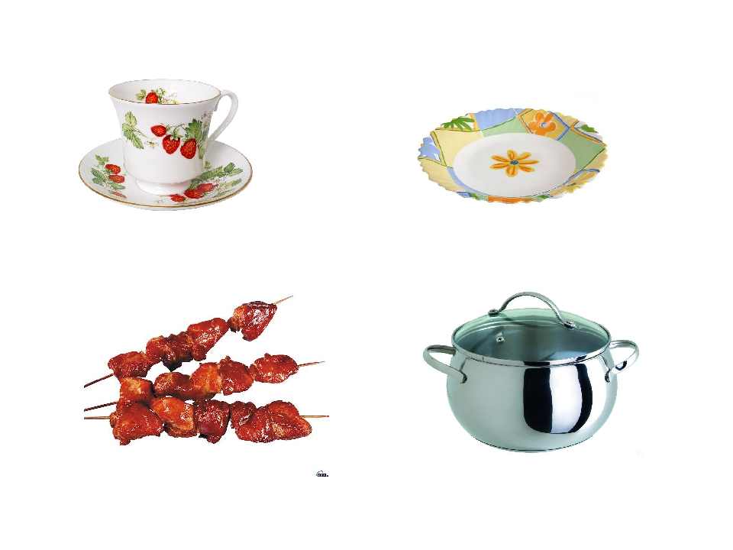

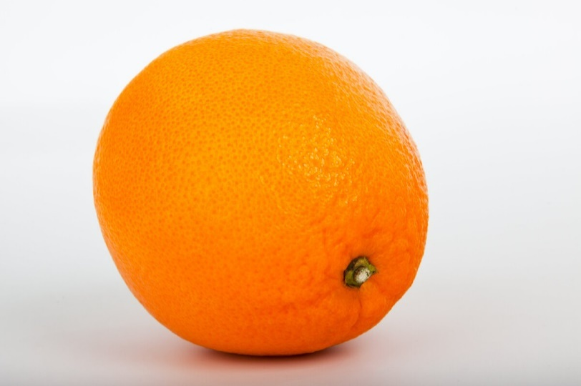
Игры на обогащение словарного запаса
«Какой предмет?
«Четвертый лишний»
«Что приготовим из фруктов?»

Slide 8
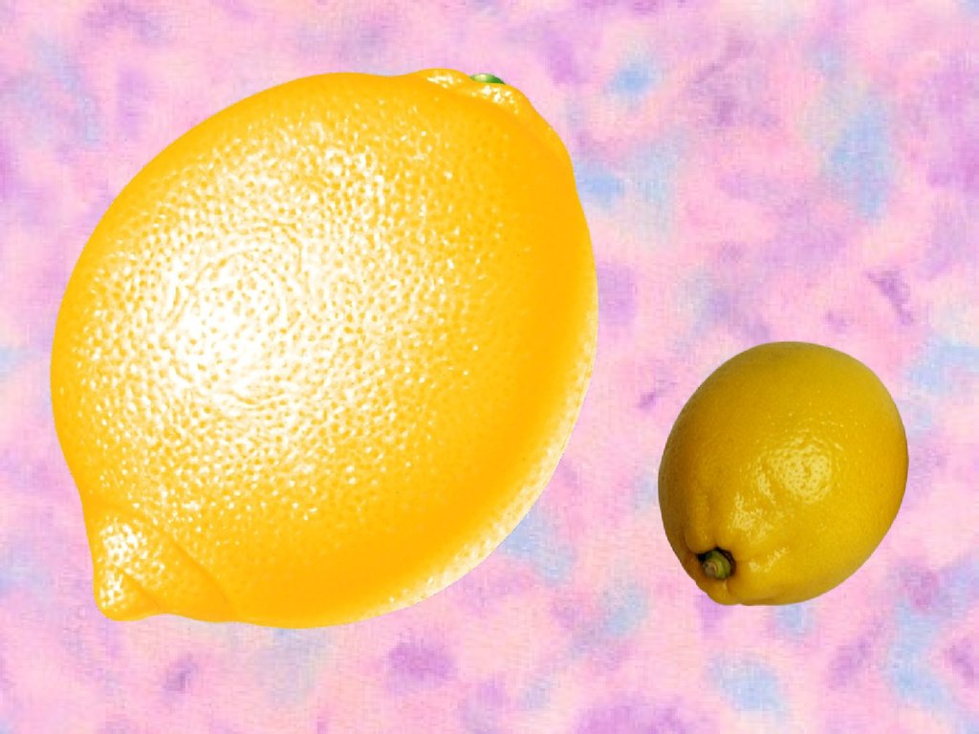
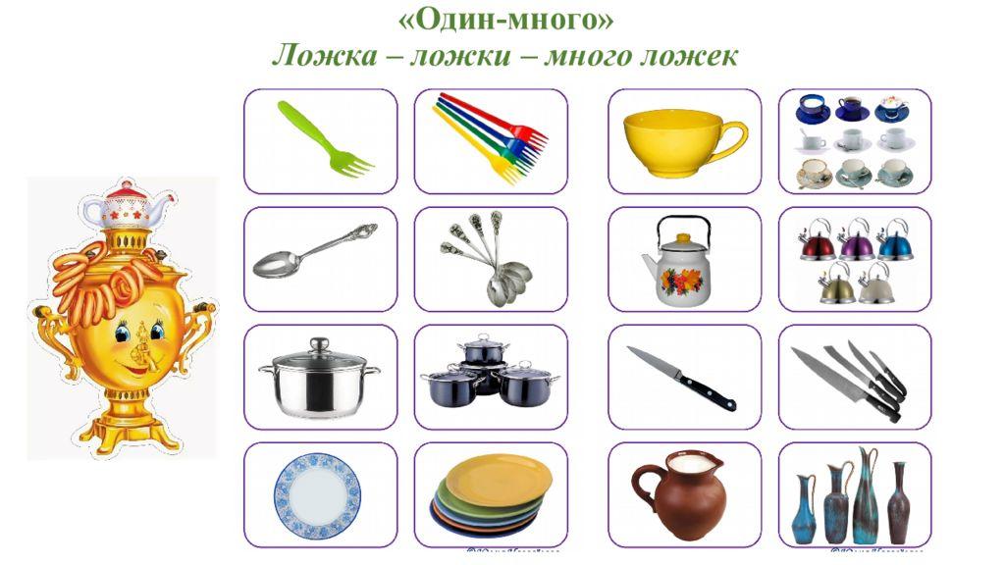

Игры на развитие грамматического строя
Игра
«Большой-маленький»
Игра «Готовим вместе»

Slide 9
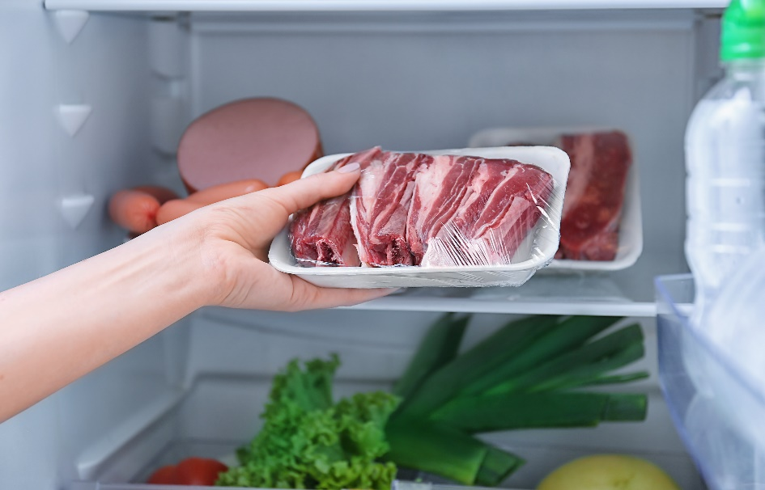
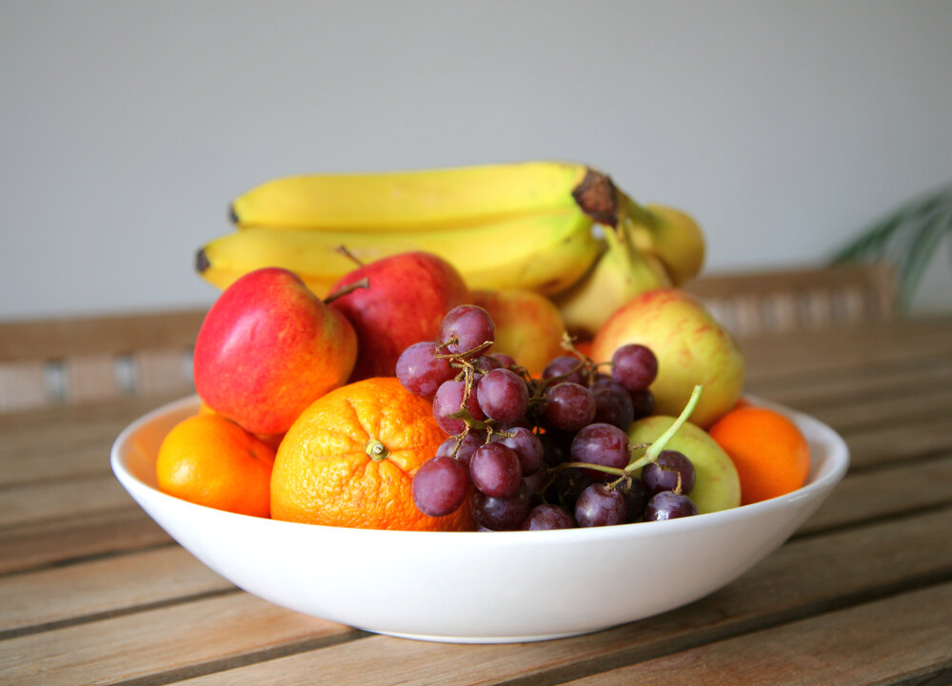
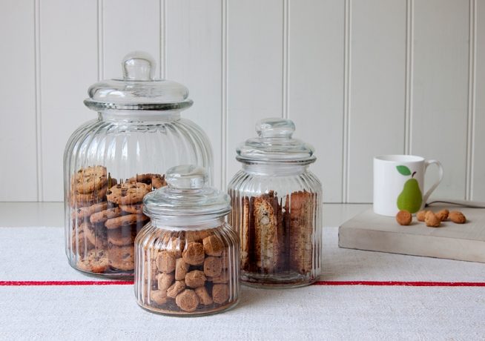
Игры с предлогами

Slide 10
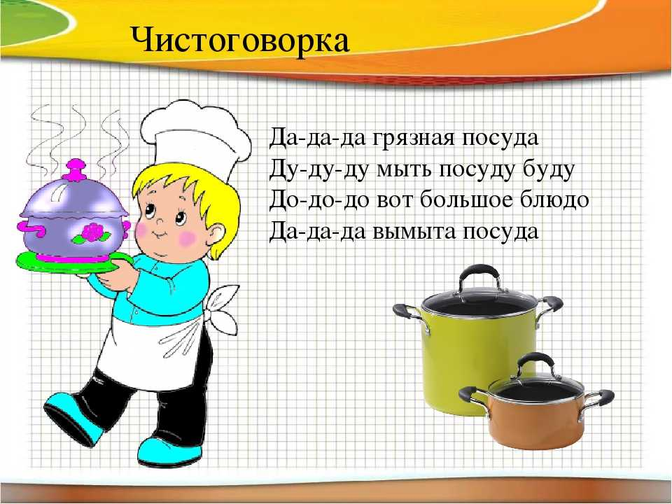
Чистоговорки

